Slide 1
আজকের পাঠে সবাইকে
স্বাগতম

Slide 2
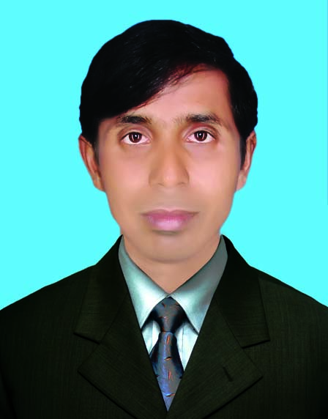
উপস্থাপনায়ঃ
মোহাম্মদ মনিরুজ্জামান
প্রধান শিক্ষক
রাজারচর মোল্যাকান্দি স. প্রা. বি.
Email: mztutul2006@gmail.com
মোবাইল: ০১৭২১২৪২৩১৯
দ্বিতীয় শ্রেণি
বিষয়: বাংলা
মুক্তিযুদ্ধের একটি সোনালি পাতা
সময়: ৪০ মিনিট

Slide 3
গত পাঠে আমরা যা শিখেছি:
১। কোথায় অনেক মানুষের বাস?
১। শত্রুরা তখন কোথায় ছিল?
১। মুক্তিসেনারা কী করলেন?

Slide 4
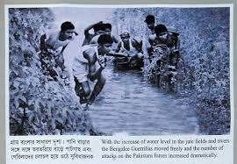
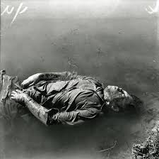
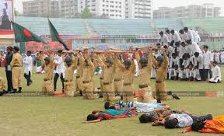
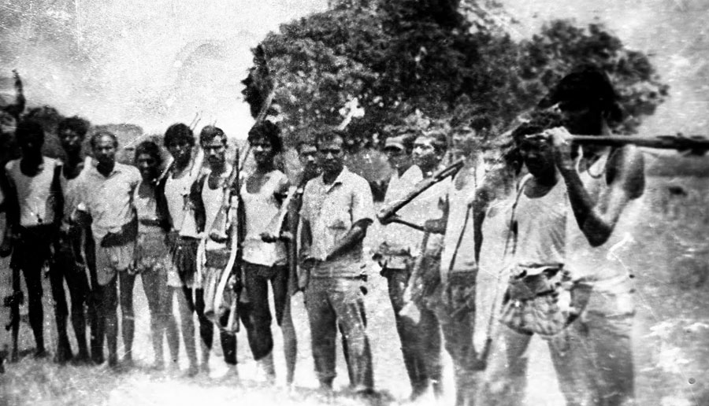
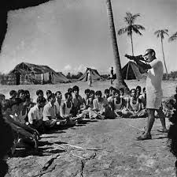
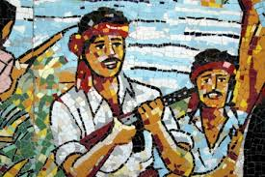
এসো কিছু ছবি দেখি-
তখন কী ঘটছিল?
ছবিতে কী দেখছ?
ছবিগুলো কোন সময়কার?

Slide 5
এসো আমরা একটি ভিডিও দেখি
ভিডিওতে আমরা কী দেখলাম?

Slide 6
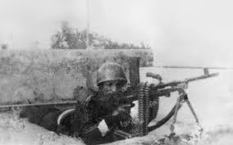
আজকের পাঠ
বিপদ আরও বেড়ে-----একটি সোনালি পাতা।

Slide 7
শিখনফল
শোনা:
১.১.১ বাক্যে ও শব্দে ব্যবহৃত যুক্তবর্ণের ধ্বনি শুনে মনে রাখতে পারবে।
১.২.১ পাঠের অর্ন্তগত ছোট ছোট বাক্য শুনে বুঝতে পারবে।
বলা:
১.১.১ বাক্যে ও শব্দে ব্যবহৃত যুক্তবর্ণের ধ্বনি শুনে স্পষ্ট ও শুদ্ধভাবে বলতে পারবে।
১.১.২ বাক্যেস্থিত শব্দে ব্যবহৃত বাংলা যুক্তবর্ণের ধ্বনি স্পষ্ট ও শুদ্ধভাবে বলতে পারবে।
পড়া:
১.৩.১ যুক্ত ব্যঞ্জন পড়তে পারবে। ১.৪.১ পাঠ্যপুস্তরকের শব্দ শুদ্ধ উচ্চারণে পড়তে পারবে।
লেখা:
১.৪.১ যুক্তব্যঞ্জন ভেঙ্গে লিখতে পারবে।
১.৪.২ যুক্তব্যঞ্জন ব্যবহার করে শব্দ লিখতে পারবে।

Slide 8
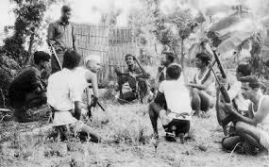
উপস্থাপন
সময়ঃ ১০ মিনিট
বিপদ আরও বেড়ে গেল। কিন্তু দলনেতা ভয় পেল না

Slide 9
তিনি বুঝলেন, শত্রুদের রুখতে হলে কৌশল বদলাতে হবে।

Slide 10
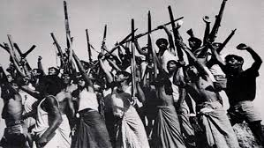
শত্রুদের বুঝাতে হবে, মুক্তিসেনারা সংখ্যায় অনেক বেশি।

Slide 11
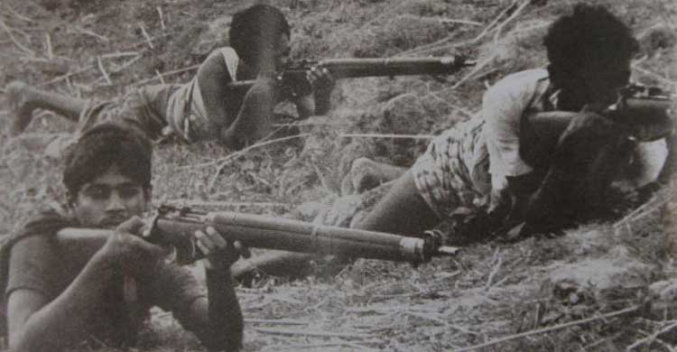
তাই তারা কৌশলে বার বার জায়গা বদলালেন। আর নতুন নতুন আড়াল থেকে অনবরত গুলি ছুড়লেন।

Slide 12
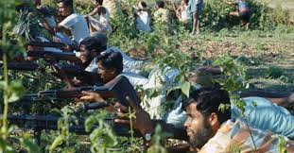
বুদ্ধিটা কাজে লাগল। এক সময় শত্রুর গুলি কমে এলো।

Slide 13
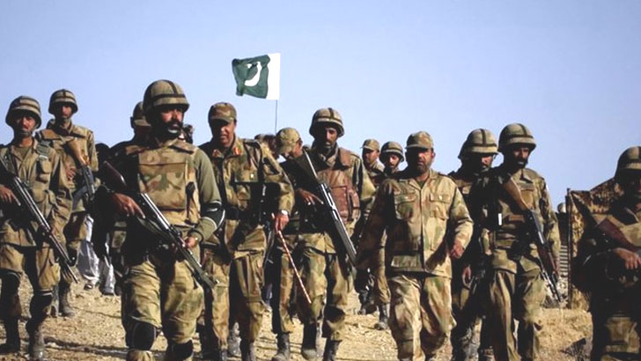
মুক্তিযোদ্ধাদের বুদ্ধি ও সাহসে শত্রুরা পিছু হটল। গ্রামটি রক্ষা পেল।

Slide 14
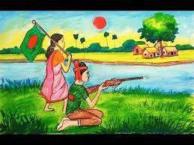
ঘটনাটি ছিল আমাদের মুক্তিযুদ্ধের একটি সোনালি পাতা।

Slide 15
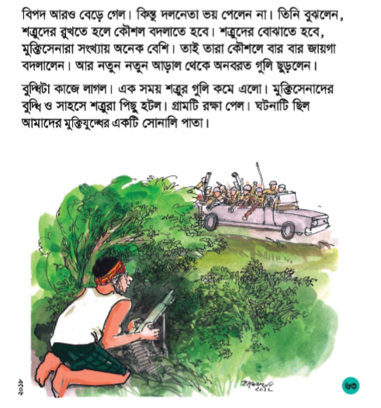
এরার তোমাদের বইয়ের ৬৩ পৃষ্ঠা খোল।

Slide 16
নতুন শব্দগুলোর সাথে পরিচিত হই:
মুক্তিযুদ্ধ
দেশকে স্বাধীর করার লড়াই
শুরু হলো মুক্তিযুদ্ধ।
মুক্তিসেনা
স্বাধীনতার জন্য যে লড়াই করে।
মুক্তিসেনারা স্বাধীনতার জন্য লড়াই করেছে।
কৌশল
ফন্দি
মুক্তিযোদ্ধারা কৌশলে শত্রুদের আক্রমন করল।

Slide 17
যুক্তবর্ণ চিনে নেই-
ন
+
ত
কিন্তু
ন্ত
দ
+
বুদ্ধি
দ্ধ
ধ
ক
+
ত
মুক্ত
ক্ত

Slide 18
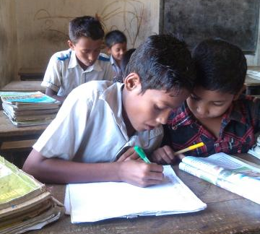
জোড়ায় কাজ
সময়ঃ ৫ মিনিট
পাশাপাশি ২ জন বসে মুক্তিযুদ্ধ, মুক্তিসেনা ও কৌশল শব্দগুলো দিয়ে একটি করে বাক্য তৈরি কর।

Slide 19
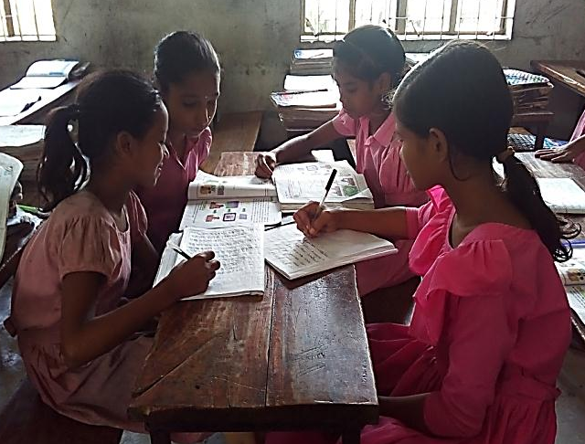
দলগত কাজ
সময়ঃ ১০ মিনিট
দল-শাপলা
নতুন শব্দগুলো খুজে বের কর এবং তার অর্থ লেখ।
দল-বেলী
যুক্তবর্ণগুলো খুজে বের কর এবং তা দিয়ে শব্দ তৈরি কর।

Slide 20
মূল্যায়ন
সময়ঃ ১০ মিনিট
শূন্যস্থানে সঠিক শব্দ বসাই-
ভয়
১। দলনেতা .……. পেলেন না।
কৌশল
২। শত্রুদের রুখতে হলে ……...বদলাতে হবে।
মুক্তিযুদ্ধের
২। ঘটনাটি ছিল আমাদের ..……...একটি সোনালি পাতা

Slide 21
নিচের প্রশ্নগুলোর সঠিক উত্তরে টিক চিহ্ন দাও-
১। শত্রুসেনাদের কী বুঝাতে হবে?
সঠিক উত্তর
ক) পেছনে নদী
খ) সামনে নদী
গ) মুক্তিযোদ্ধারা অনেক
ঘ) পেছনে জঙ্গল
আবার চেষ্টা কর
২। মুক্তিসেনাদের বুদ্ধি ও সাহসে শত্রুসেনারা কী করল?
ক) গুলি শুরু করল
খ) পিছু হটল
গ) যুদ্ধ শুরু করল
ঘ) বসে রইল
সঠিক উত্তর
আবার চেষ্টা কর

Slide 22
নিচের প্রশ্নগুলোর উত্তর দাও:
১। শত্রুদের রুখতে কী করতে হবে?
১। মুক্তিসেনারা কী কৌশল অবলম্বন করলেন?
১। মুক্তিসেনাদের বুদ্ধি ও কৌশলে শত্রুনোরা কী করল?

Slide 23
বাড়ির কাজ
মুক্তিযুদ্ধ সম্পর্কে ৫ টি বাক্য লিখে আনবে।

